Slide 1
БАЗОВІ
АЛГОРИТМИ
С++

Slide 2
Поміняємось місцями?
cin>>a>>b;
c=a;
a=b;
b=c;

Slide 3

Алгоритми
Алгоритм — набір інструкцій, які описують порядок дій виконавця, щоб досягти результату розв'язання задачі за скінченну кількість дій.

Slide 4
ЧАС ДЛЯ КОДУ
Завдання
Поміняти значення двох змінних

Slide 5
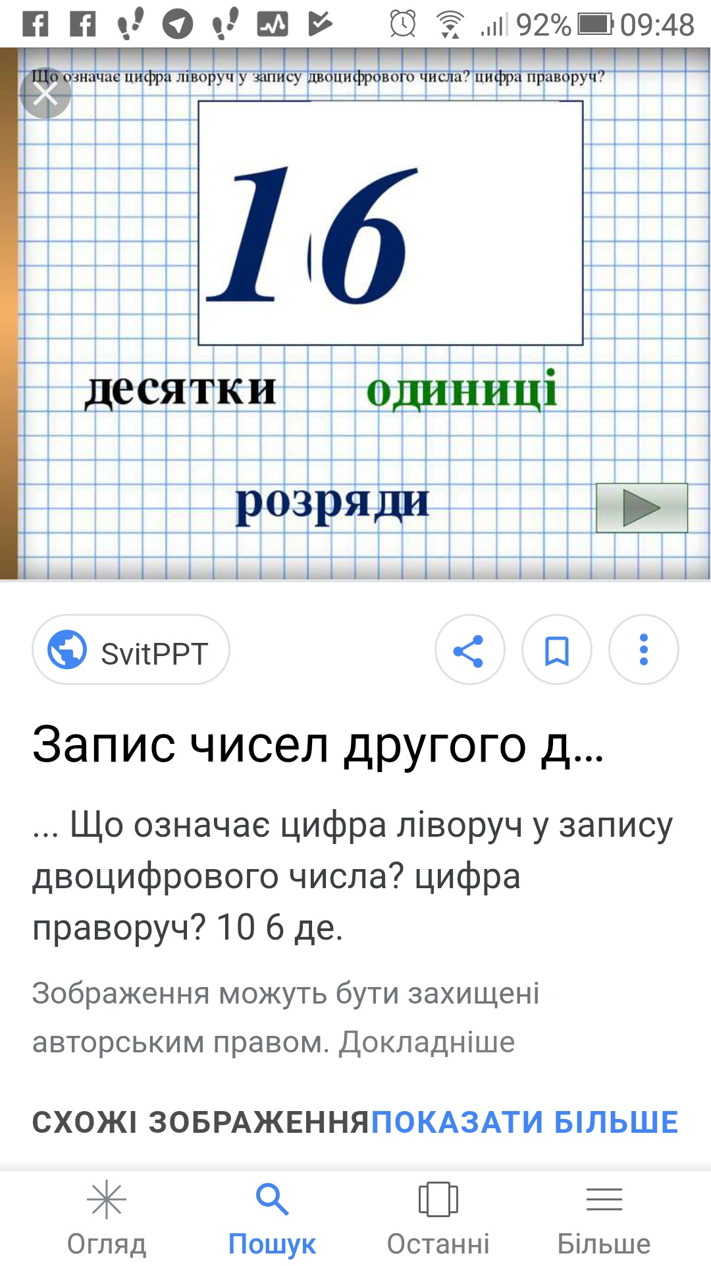
Задачі порозрядного ділення
int x, d, o;
cin>>x;
d=x/10;
o=x%10;

Slide 6
ЧАС ДЛЯ КОДУ
Двозначне число поділити на розряди (десятки та одиниці)

Slide 7

Пошук максимумів
a=5, b=3;
if (a>b){
max=a;
}else{
max=b;
}

Slide 8

Пошук максимумів
Знайти найбільше значення з:
двох змінних
трьох змінних
n змінних

Slide 9
ЧАС ДЛЯ КОДУ
Знайти найбільше значення з:
двох змінних
трьох змінних
n змінних

